Slide 1
Ομάδα 22
Κόντος Παναγιώτης
Κωνσταντόπουλος Κωνσταντίνος

Slide 2
Σχεσιακό μοντέλο
Φωτο από ερδ

Slide 3
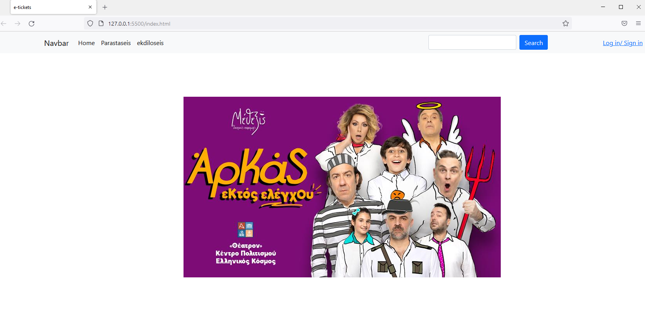
Δημιουργήσαμε ένα menu-bar με τις ενότητες και με δυνατότητα σύνδεσης χρήστη
Τοποθετήσαμε ένα carousel στο κέντρο όπου θα φαίνονται οι πιο δημοφιλείς προτάσεις

